Slide 1
学习永无止境~ ——杰杰
2019
TencentOS tiny
物联网操作系统
本讲义所有权归杰杰所有
TencentOS tiny 物联网操作系统 官方交流群：684946161 学习交流群：783234154

Slide 2


关于我
一个走在物联网路上的小菜鸟~
博客：https://jiejietop.cn
CSDN：https://blog.csdn.net/jiejiemcu
GitHub : https://github.com/jiejieTop
个人公众号
TencentOS tiny 物联网操作系统 官方交流群：684946161 学习交流群：783234154

Slide 3
目录
01
消息队列
02
系统消息池初始化
03
消息队列创建
04
消息队列销毁
05
从消息队列获取消息
06
向消息队列写入消息
TencentOS tiny 物联网操作系统 官方交流群：684946161 学习交流群：783234154

Slide 4
01.消息队列
消息队列是TencentOS tiny的一个基础组件，作为队列的底层，主要是用于队列中对消息的操作。
TencentOS tiny 物联网操作系统 官方交流群：684946161 学习交流群：783234154

Slide 5
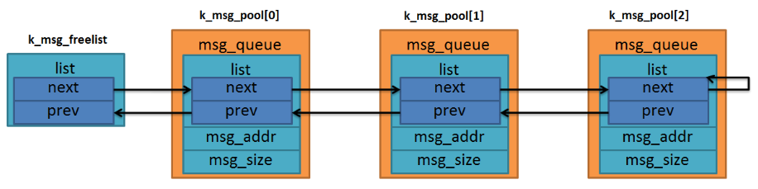
02.系统消息池初始化
在系统初始化（tos_knl_init()）的时候，系统就会将消息池进行初始化，其中， msgpool_init()函数就是用来初始化消息池的，该函数的定义位于 tos_msg.c文件中，函数的实现主要是通过一个for循环，将消息池k_msg_pool[TOS_CFG_MSG_POOL_SIZE]的成员变量进行初始化，初始化对应的列表节点，并且将它挂载到空闲消息列表上k_msg_freelist初始化完成示意图：（假设只有3个消息）
TencentOS tiny 物联网操作系统 官方交流群：684946161 学习交流群：783234154

Slide 6
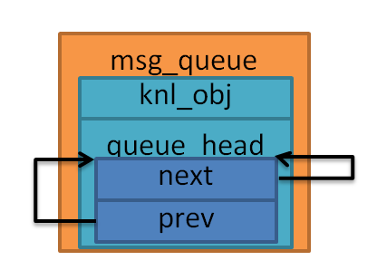
03.消息队列创建
这个函数在队列创建中会被调用，当然他也可以自己作为用户API接口提供给用户使用，而非仅仅是内核API接口。 这个函数的本质上就是初始化消息队列中的消息列表queue_head。
TencentOS tiny 物联网操作系统 官方交流群：684946161 学习交流群：783234154

Slide 7
04.消息队列销毁
tos_msg_queue_destroy()函数用于销毁一个消息队列，当消息队列不在使用是可以将其销毁，销毁的本质其实是将消息队列控制块的内容进行清除，首先判断一下消息队列控制块的类型是KNL_OBJ_TYPE_MSG_QUEUE，这个函数只能销毁队列类型的控制块。然后调用tos_msg_queue_flush()函数将队列的消息列表的消息全部“清空”，“清空”的意思是将挂载到队列上的消息释放回消息池（如果消息队列的消息列表存在消息，使用msgpool_free()函数释放消息）。并且通过tos_list_init()函数将消息队列的消息列表进行初始化，knl_object_deinit()函数是为了确保消息队列已经被销毁，此时消息队列控制块的pend_obj成员变量中的type 属性标识为KNL_OBJ_TYPE_NONE。
但是有一点要注意，因为队列控制块的RAM是由编译器静态分配的，所以即使是销毁了队列，这个内存也是没办法释放的~
TencentOS tiny 物联网操作系统 官方交流群：684946161 学习交流群：783234154

Slide 8
05. 从消息队列获取消息
tos_msg_queue_get()函数用于从消息队列中获取消息，获取到的消息通过msg_addr参数返回，获取到消息的大小通过msg_size参数返回给用户，当获取成功是返回K_ERR_NONE，否则返回对应的错误代码。这个从消息队列中获取消息的函数是不会产生阻塞的，如果有消息则获取成功，否则就获取失败，它的实现过程如下：
TOS_CFG_OBJECT_VERIFY_EN 宏定义使能了，就调用knl_object_verify()函数确保是从消息队列中获取消息，
然后通过TOS_LIST_FIRST_ENTRY_OR_NULL判断一下是消息队列的消息列表否存在消息，
如果不存在则返回K_ERR_MSG_QUEUE_EMPTY表示消息队列是空的，否则将获取成功，获取成功后需要使用msgpool_free()函数将消息释放回消息池。
TencentOS tiny 物联网操作系统 官方交流群：684946161 学习交流群：783234154

Slide 9
06.向消息队列写入消息
当发送消息时，TencentOS tiny会从消息池（空闲消息列表）中取出一个空闲消息，挂载到消息队列的消息列表中，可以通过opt参数选择挂载到消息列表的末尾或者是头部，因此消息队列的写入是支持FIFO与LIFO方式的，msg_queue是要写入消息的消息队列控制块，msg_addr、msg_size则是要写入消息的地址与大小。
写入消息的过程非常简单，直接通过msgpool_alloc()函数从消息池取出一个空闲消息，如果系统不存在空闲的消息，则直接返回错误代码K_ERR_MSG_QUEUE_FULL表示系统可用的消息已经被使用完。如果取出空闲消息成功则将要写入的消息地址与大小记录到消息池的msg_addr 与 msg_size 成员变量中，然后通过opt参数选择将消息挂载到消息列表的位置（头部或者是尾部）。
TencentOS tiny 物联网操作系统 官方交流群：684946161 学习交流群：783234154

Slide 10
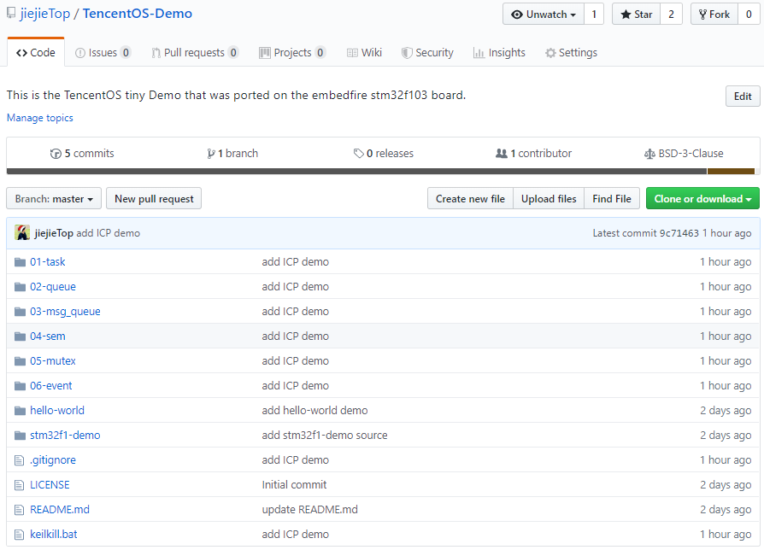
09. 实验
代码获取：https://github.com/jiejieTop/TencentOS-Demo
或者关注公众号，在后台回复“19”
TencentOS tiny 物联网操作系统 官方交流群：684946161 学习交流群：783234154

Slide 11
TencentOS tiny 物联网操作系统 官方交流群：684946161 学习交流群：783234154

